Slide 1
Необычные музеи мира
Краснодарский край. Белореченский район, ст. Бжедуховская. МБОУ СОШ21
Байкова Е.И.

Slide 2
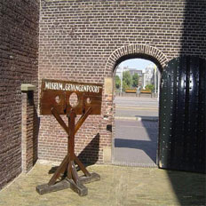
.
Музей чертей.Каунасс.

Slide 3
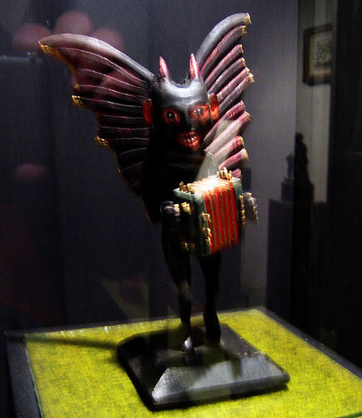

Slide 4
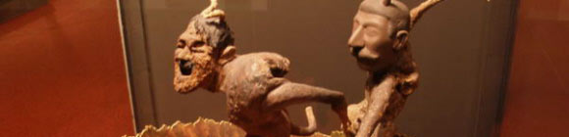

Slide 5
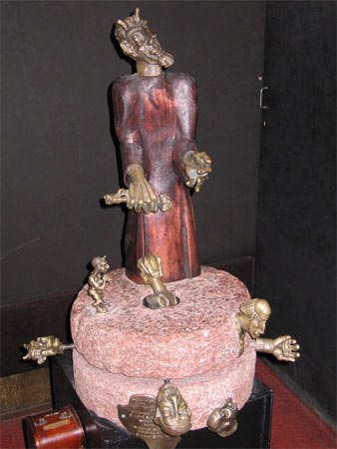

Slide 6
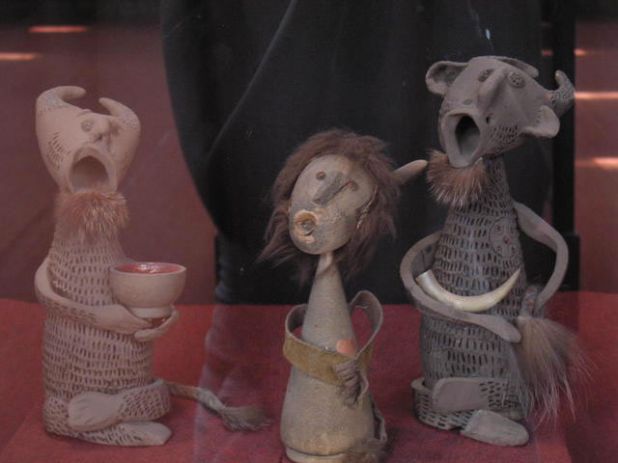

Slide 7
Лондон. Бейкер-стрит, 221-б
МУЗЕЙ ШЕРЛОКА ХОЛМСА

Slide 8




Подборка фотографий из известного музея Лондона — музея Шерлока Холмса.

Slide 9



Slide 10




Slide 11
Престон. Англия.
Музей футбола

Slide 12
Чем примечателен Престон? Скучный город, с кучей понаехавших азиатов, административная столица Ланкашира. В Престоне находится единственный в своем роде Национальный Музей Футбола. Больше ничего в Престоне нет. В местной прессе много дебатов на тему – не перенести ли уникальный английский музей в более туристическое место? Например, в соседний Манчестер или в Лондон. Но музей находится в Престоне неспроста. Он прикреплен к стадиону Deepdale, домашней арене клуба Preston North End. Престон – первые чемпионы Англии, первой профессиональной футбольной лиги в мире. А Дипдейл – самый старый футбольный стадион в мире

Slide 13
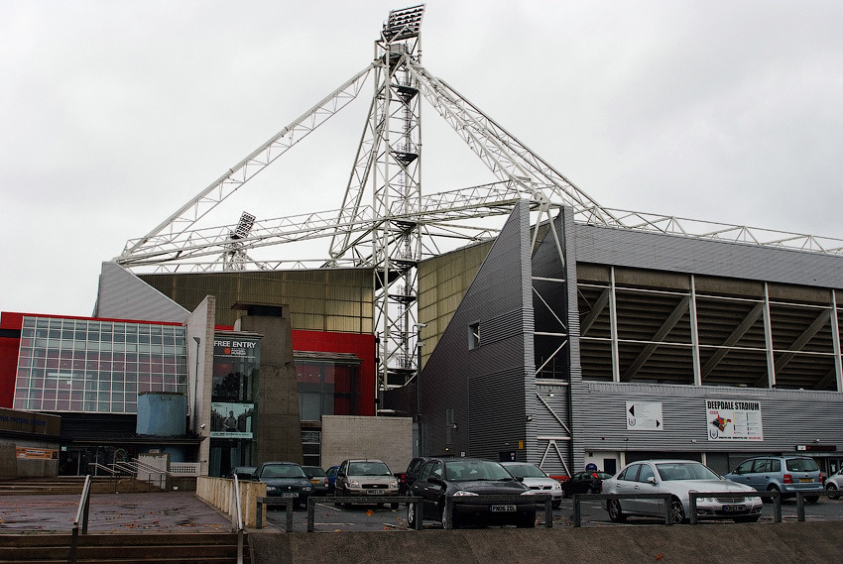
Ну на самом деле самый старый футбольный стадион в мире выглядит довольно современно. Трибуны полностью модернизированы

Slide 14
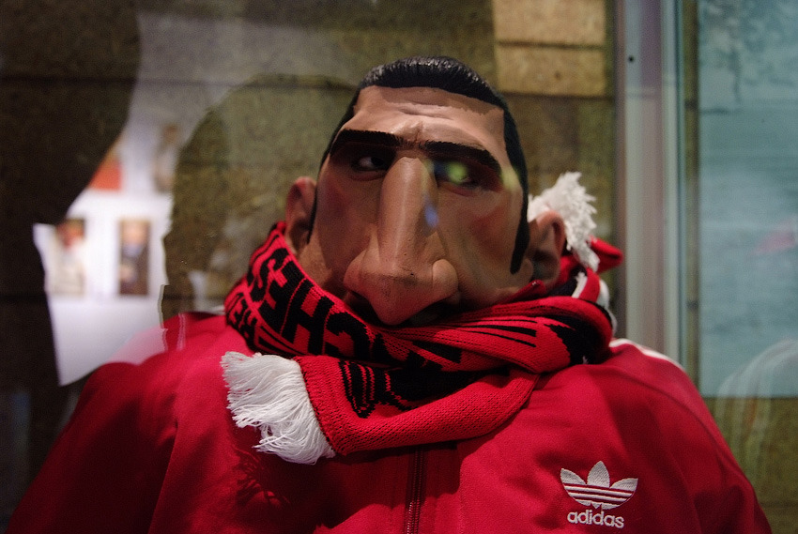
На входе вот такой вот Кантона.

Slide 15
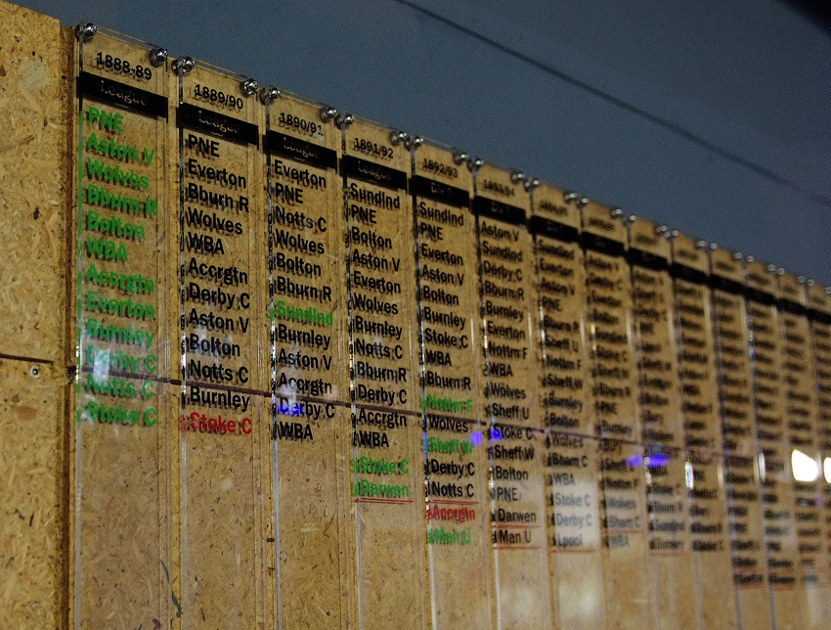
Всю стену коридора занимает список клубов участников высшего дивизиона английской футбольной лиги. Красным цветом выделены клубы, вылетевшие в низший дивизион, зеленым - поднявшиеcя.

Slide 16
МУЗЕЙ МЫШИ

Slide 17
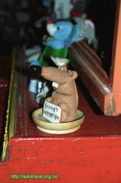
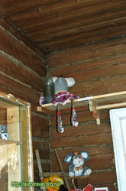

Slide 18
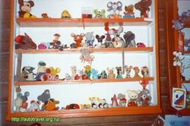

Slide 19
МУЗЕЙ КОШЕК

Slide 20
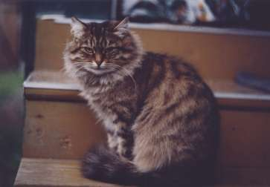
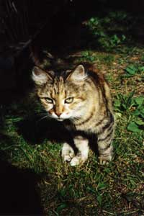
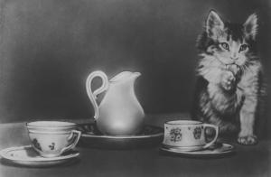
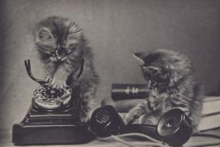
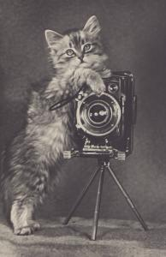
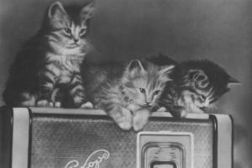
Русская сибирская

Slide 21
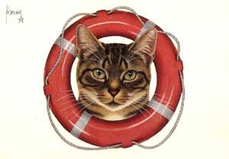
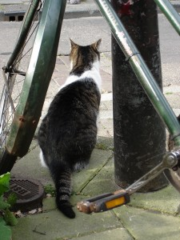
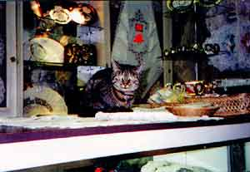
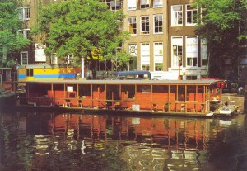
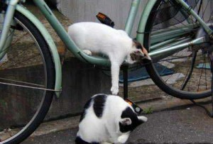
Кошки Брюсселя и Амстердама

Slide 22
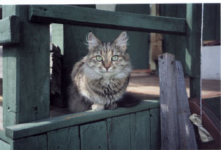
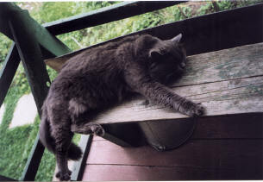
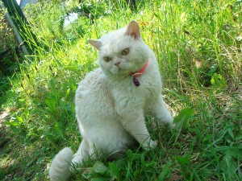
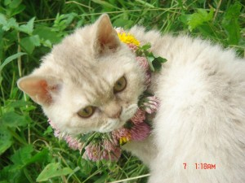
Кот породы селкирк- рекс КЕФИР – МОХНАТИК ( Kefir Zefir Allada Cat)
Сибирская кошка МАССИЯ (МАСЯ)
Кошка породы селкирк- рекс ГОТИКА ( Gothika Purple Flower Allada Cat)

Slide 23
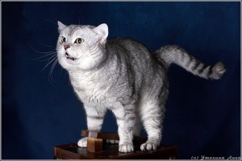
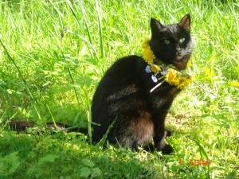
Британский короткошёрстный кот НАФИК ( W.CH. Nearh Sweet Way)
Наша дачная любимица ПЕРСЕФОНА ( ПЕРСИК – БАГИРА)
Британский короткошёрстный кот НАФИК ( W.CH. Nearh Sweet Wa

